Slide 1
선형과 이차 분류기

Slide 2
학습목표
이 장에서는 선형 분류기와 이차 분류기를 소개한다. 선형 분류기는 뒤에 공부할 Fisher의 선형 분류기와 신경망 그리고 SVM의 기초가 되는 가장 기본적인 분류기이며, 이차 분류기는 판별함수가 가우시안 분포를 이룰 때, 판별식이 행렬의 이차 형식으로 표현되기 때문에 붙여진 용어이다. 이 장에서는 공분산 행렬의 각각의 종류에 따른 여러 가지 판별함수의 형태를 소개한다.

Slide 3
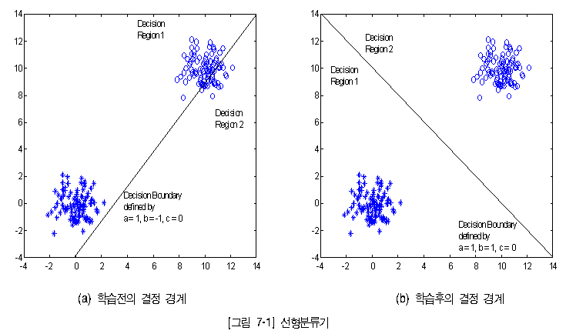
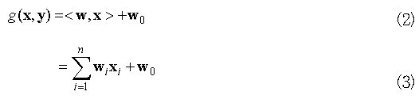
선형 분류기

Slide 4
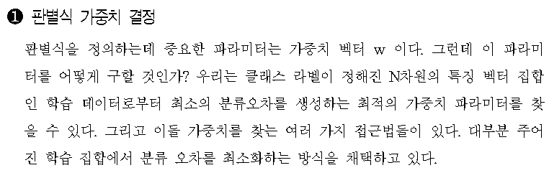

선형 분류기

Slide 5
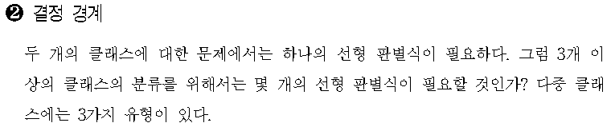

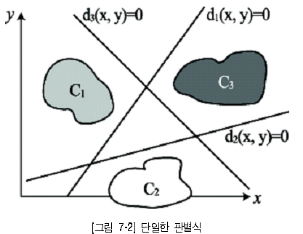

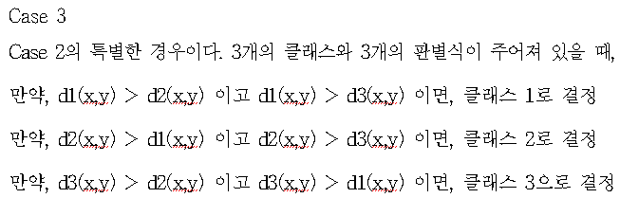
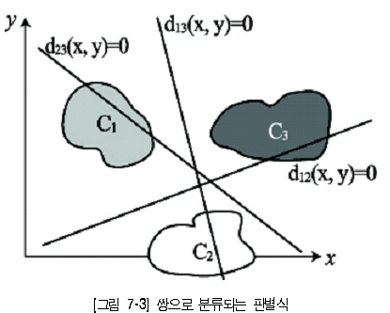
선형 분류기

Slide 6
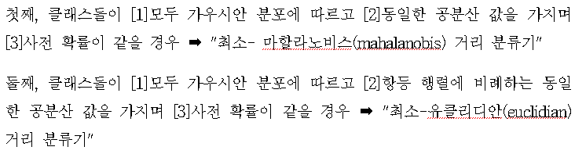
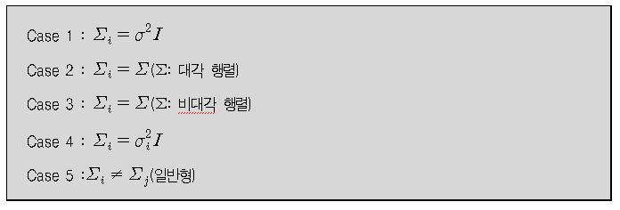
이차 분류기
베이즈 분류기는 이차분류기이다.
가우시안 분포의 공분산 행렬의 종류에 따라 여러 형태가 존재

Slide 7

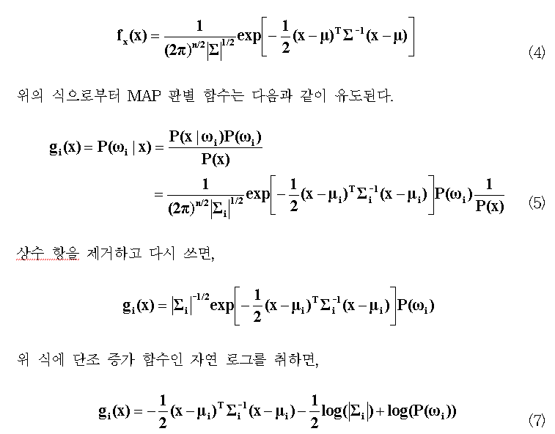
이차 분류기

Slide 8

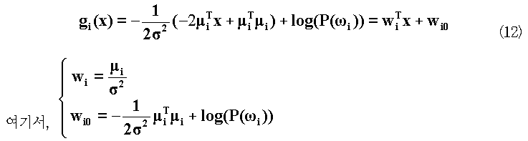
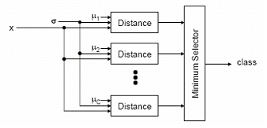
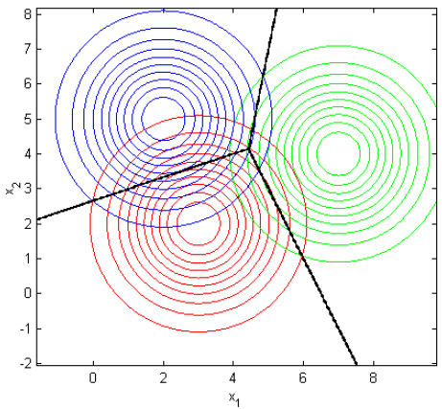
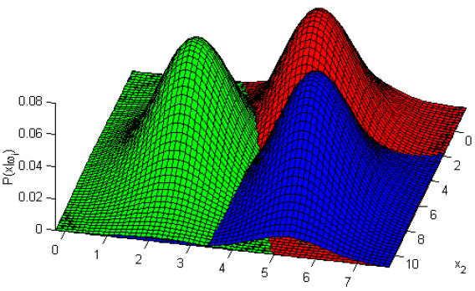
이차 분류기

Slide 9


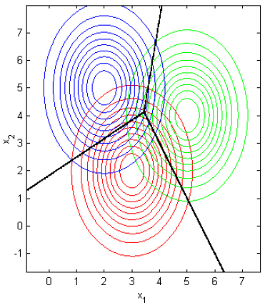
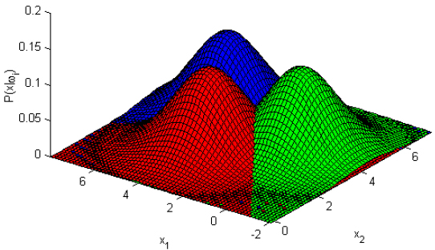
이차 분류기

Slide 10


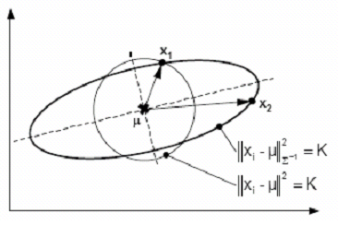
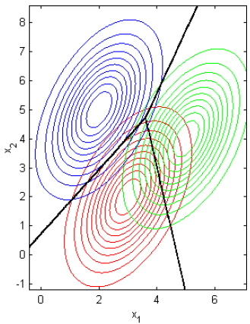
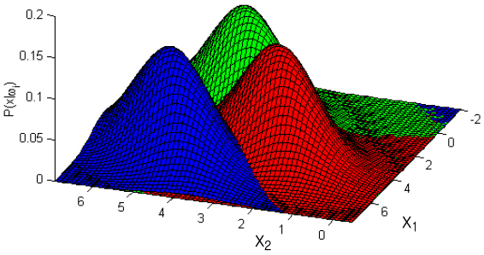
이차 분류기

Slide 11

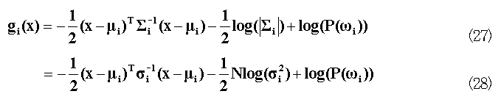
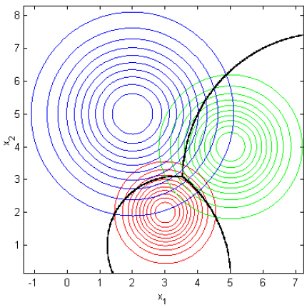
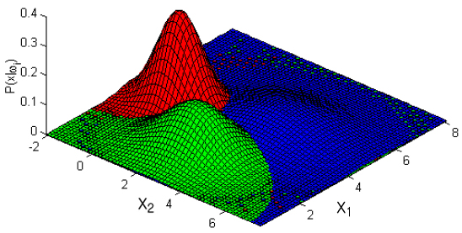
이차 분류기

Slide 12

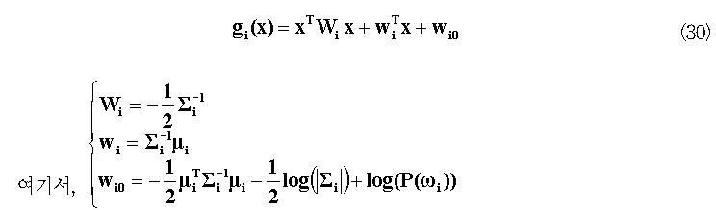
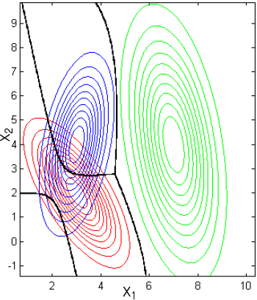
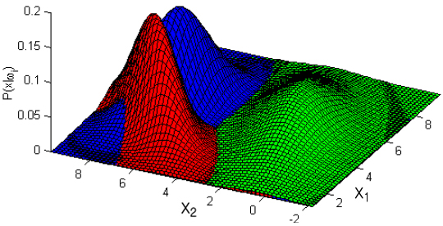
이차 분류기

Slide 13
Thank you

